Slide 1
제14장 신경망III(딥러닝)

Slide 2
학습 목표
DNN 구조를 이해한다.
은닉층의 역할을 이해한다.
새로 등장한 여러 가지 활성화 함수를 이해한다.
그래디언트 소멸 문제를 이해한다.

Slide 3
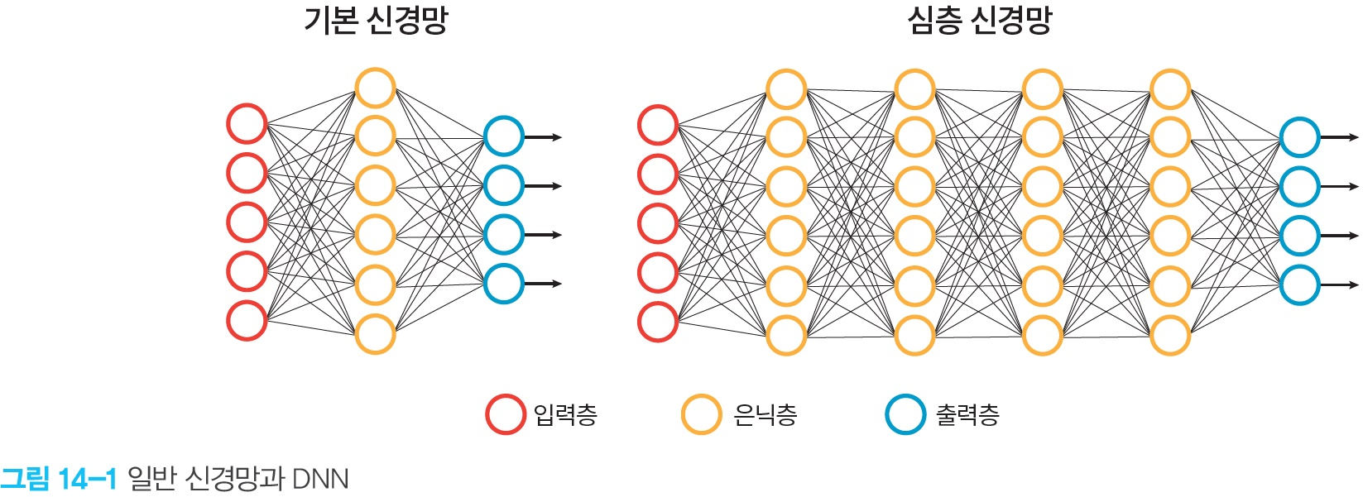
딥러닝
DNN은 앞장에서 학습한 MLP(다층 퍼셉트론)에서 은닉층의 개수를 증가시킨 것이다.
"딥(deep)"이라는 용어가 은닉층이 깊다는 것을 의미한다.
최근에 딥러닝은 컴퓨터 시각, 음성 인식, 자연어 처리, 소셜 네트워크 필터링, 기계 번역 등에 적용되어서 인간 전문가에 필적하는 결과를 얻고 있다.

Slide 4
딥러닝은 MLP의 여러 가지 문제점을 효과적으로 해결
그래디언트 소멸(gradient vanishing) 문제: 은닉층이 많아지면 출력층에서 계산된 그래디언트가 역전파되다가 값이 점점 작아져서 없어진다.
과잉 적합(over fitting)

Slide 5
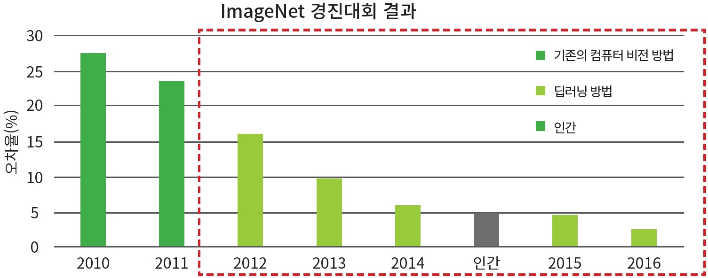
2012년 ImageNet
2012년에는 Krizhevsky 등이 만든 딥러닝 시스템 AlexNet이 다른 기계 학습 방법들을 큰 차이로 물리치고 ImageNet 경진대회에서 우승한다

Slide 6
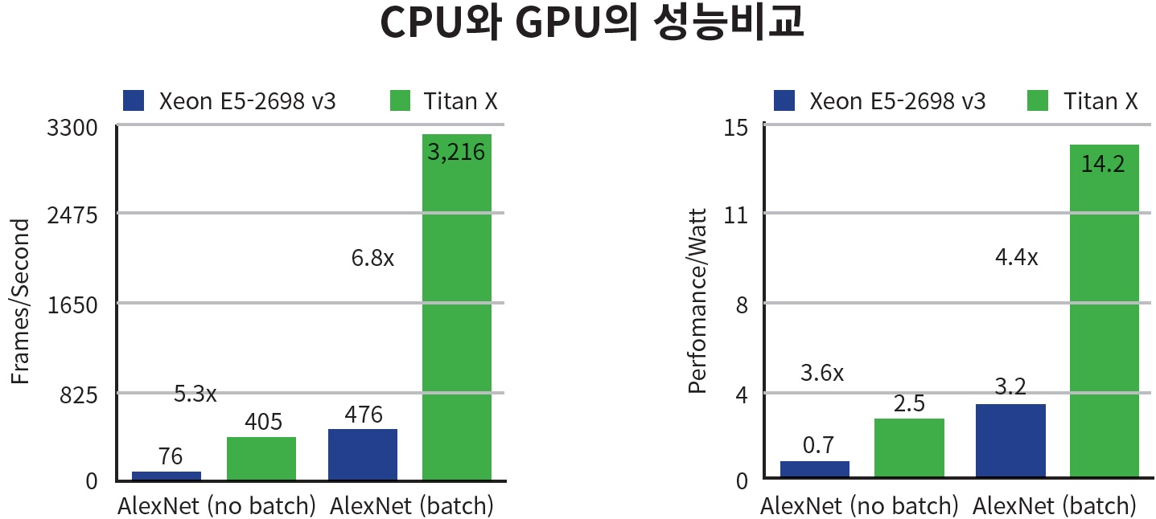
GPU(Graphic Processor) 기술
DNN의 학습 속도는 상당히 느리고 계산 집약적이기 때문에 학습에 시간과 자원이 많이 소모되었다.

Slide 7
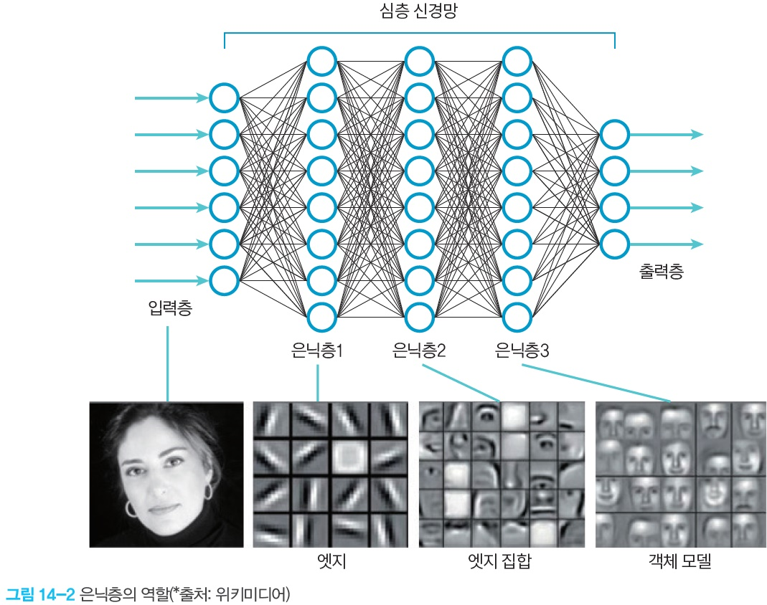
은닉층의 역할
특징을 스스로 추출한다.

Slide 8
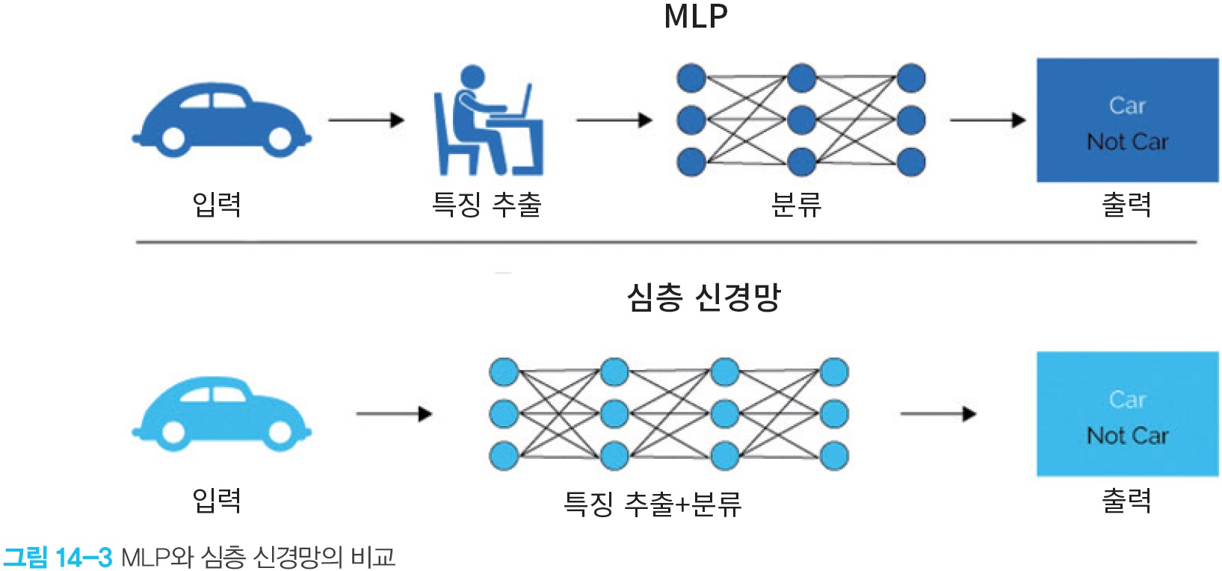
은닉층의 역할

Slide 9
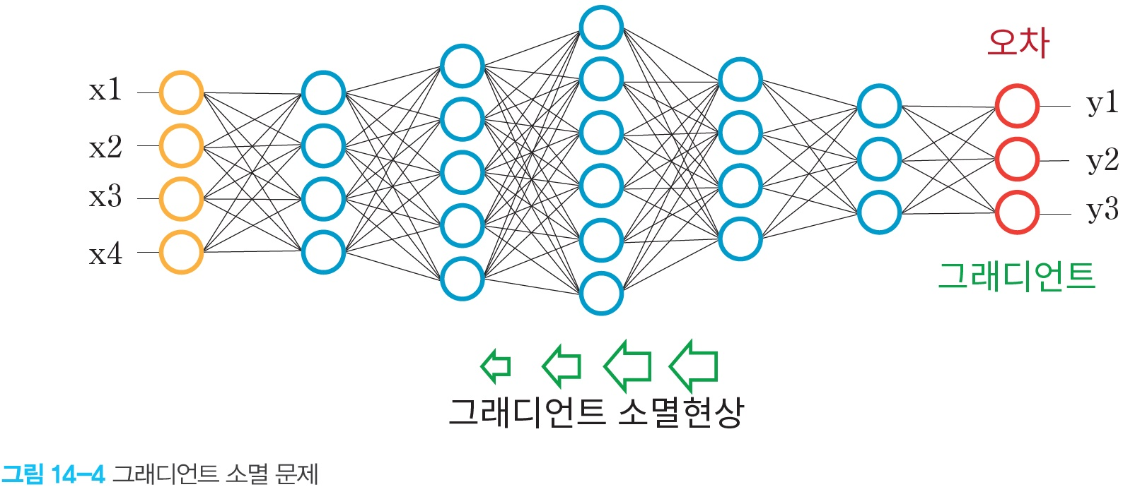
그래디언트 소멸 문제

Slide 10
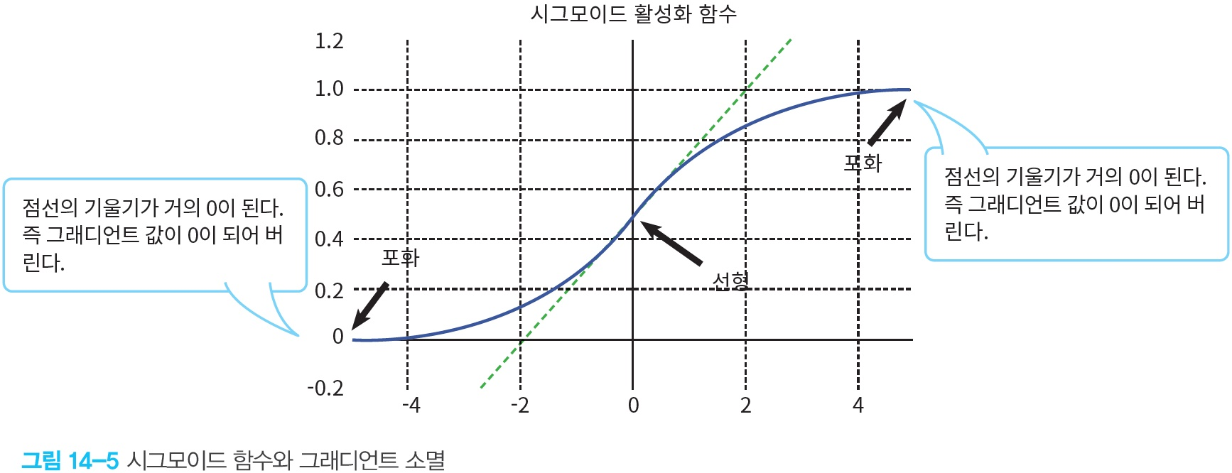
그래디언트 소멸 문제
범인은 시그모이드 활성화 함수
시그모이드 함수의 특성상 아주 큰 양수나 아주 큰 음수가 들어오면 출력이 포화되어서 거의 0이 된다.

Slide 11
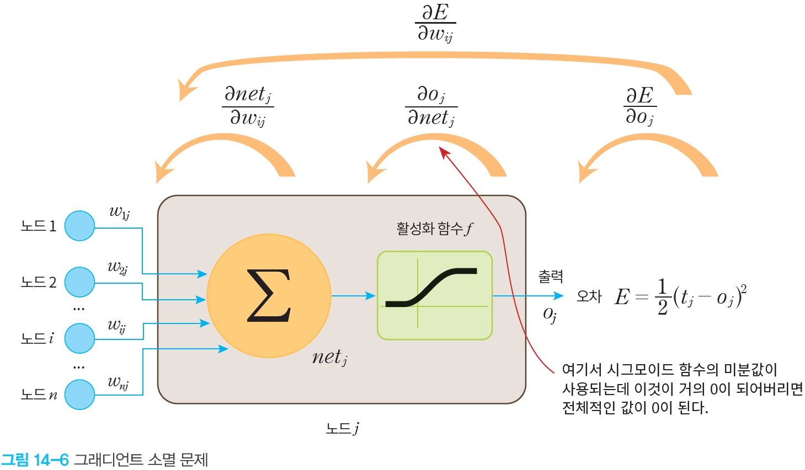
그래디언트 소멸 문제

Slide 12
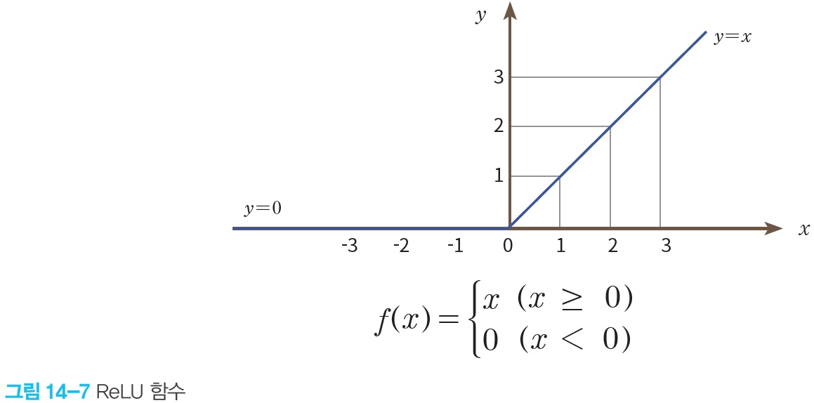
새로운 활성화 함수

Slide 13
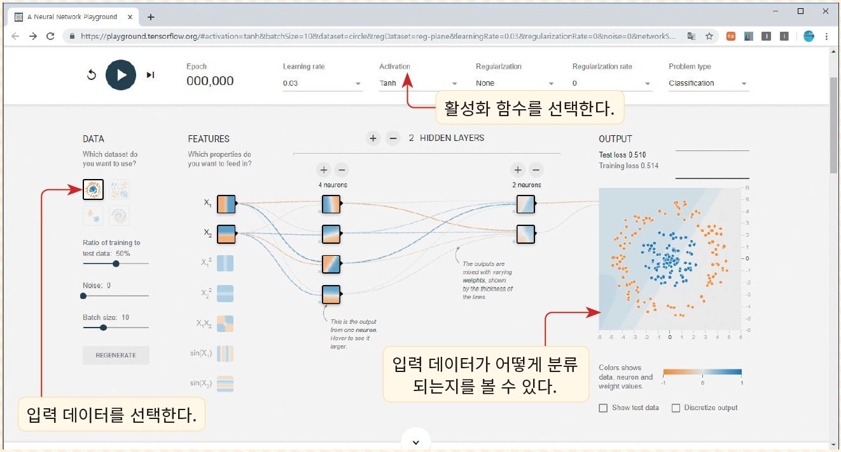
Lab: 활성화 함수 실험

Slide 14
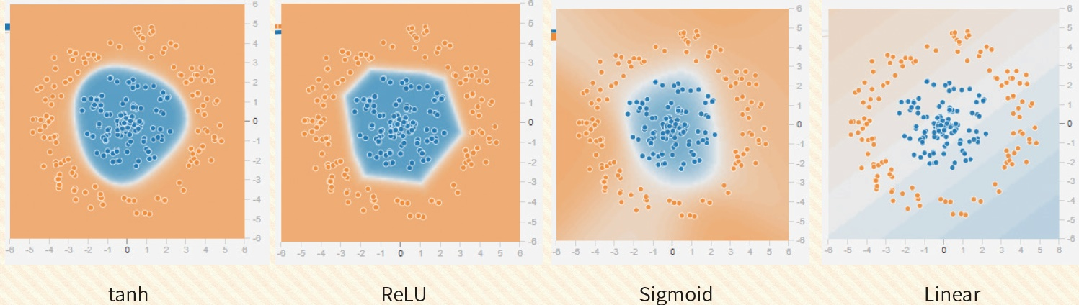
Lab: 활성화 함수 실험

Slide 15
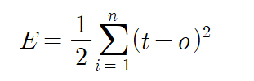
손실 함수 문제
손실 함수로는 이제까지는 제곱 오차 함수(Mean Squared Error: MSE)
노드의 활성화 함수로 시그모이드(sigmoid)가 사용된다면 MSE는 저속 수렴 문제(slow convergence)에 부딪치게 된다.

Slide 16
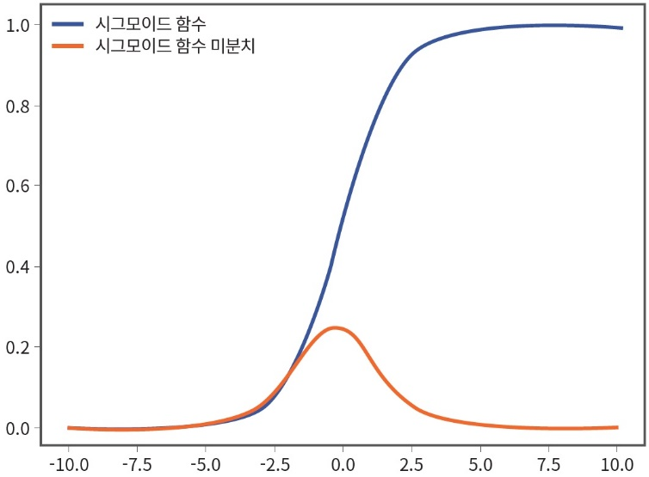
손실 함수 문제
예를 들어서 목표값이 0.0이고 출력값이 10.0라고 하자. 차이는 무려 10.0이나 되지만 시그모이드 함수의 그래디언트는 거의 0이 된다.
반대로 목표값이 0.0이고 출력값이 1.0라고 하자. 차이는 1.0뿐이지만 이기 때문에 그래디언트는 0.2 정도가 나오게 된다.
이것은 마치 시험성적이 안 좋은 학생한테 더 좋은 학점을 주는 격이다.

Slide 17
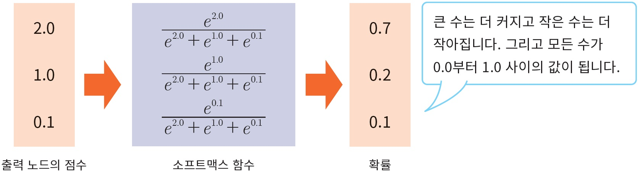
새로운 손실 함수
출력층의 노드에 소프트맥스 함수를 사용하고 손실 함수로 교차 엔트로피를 많이 사용한다
소프트 맥스 활성화 함수

Slide 18
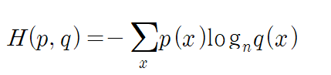
교차 엔트로피 손실 함수
교차 엔트로피는 2개의 확률분포 간의 거리를 측정한 것이다.
교차 엔트로피는 2개의 확률 분포 p, q에 대해서 다음과 같이 정의된다.
교차 엔트로피가 크면, 2개의 확률 분포가 많이 다른 것이다. 교차 엔트로피가 작으면 2개의 확률 분포가 거의 일치한다고 볼 수 있다.

Slide 19
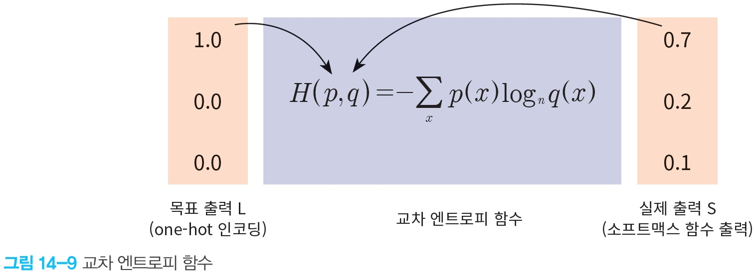
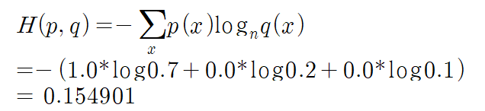
교차 엔트로피 손실 함수

Slide 20
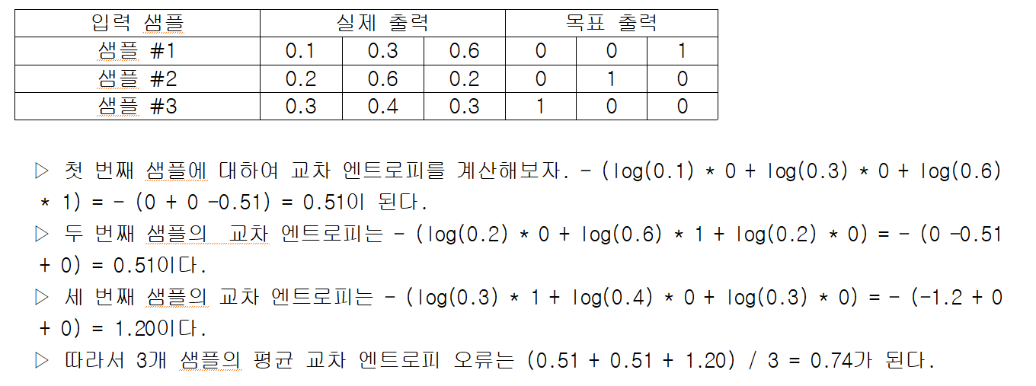
Lab: 교차 엔트로피의 계산

Slide 21
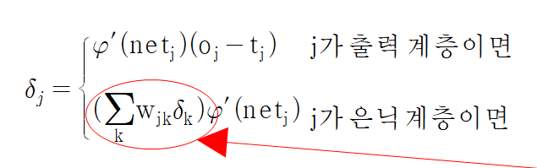
가중치 초기화 문제
출력층에서 계산된 오차는 가중치의 값에 비례하여서 역전파된다(가중치가 곱해져서 역전파된다).
따라서 모든 가중치가 0이면 오차 역전파가 제대로 되지 않는다.

Slide 22
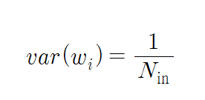
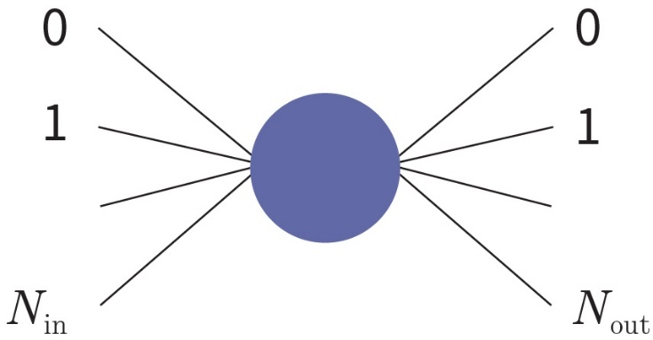
가중치 초기화 방법
Xavier은 다음과 같은 분산을 가지는 정규 분포(가우시안 분포)에서 난수를 추출하는 것을 제안하였다.

Slide 23
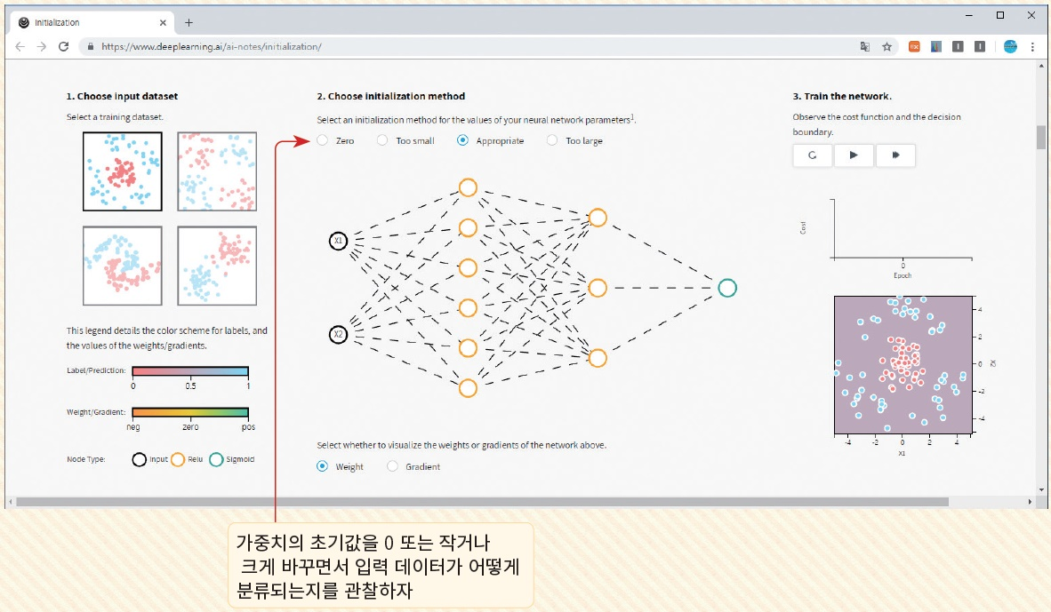
Lab: 가중치 초기화 실험
https://www.deeplearning.ai/ai-notes/initialization/

Slide 24
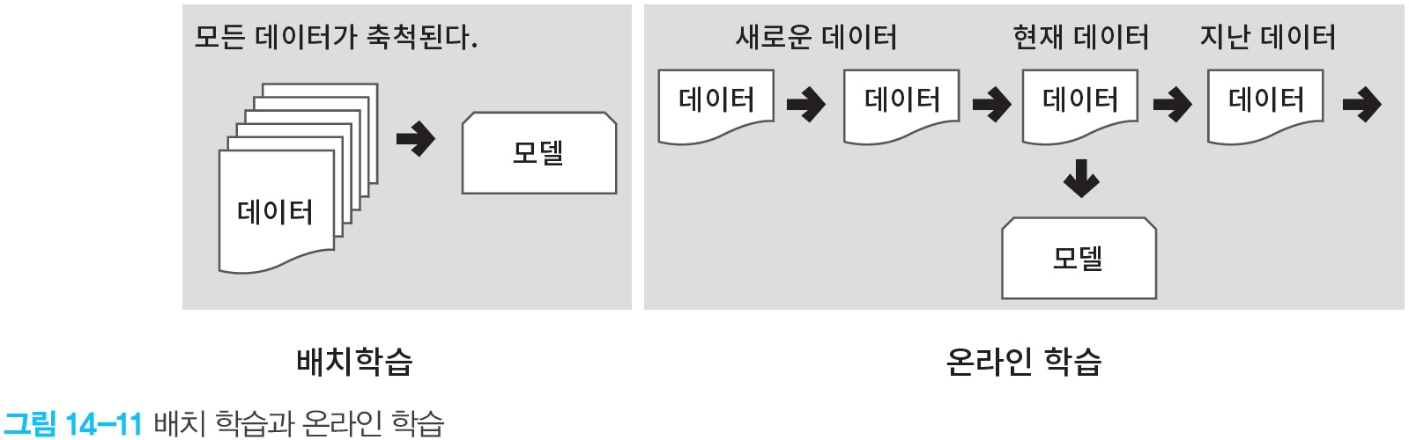
미니 배치
확률적 경사 하강법(Stochastic Gradient Descent: SGD) : 하나의 샘플이 주어지면 오차를 계산하여서 바로 가중치를 변경하는 방법이다.
배치 학습(batch learning): 모든 샘플을 모두 보여준 후에 개별 샘플의 그래디언트를 전부 더해서 이것을 바탕으로 모델의 가중치를 변경하는 방법이다.

Slide 25
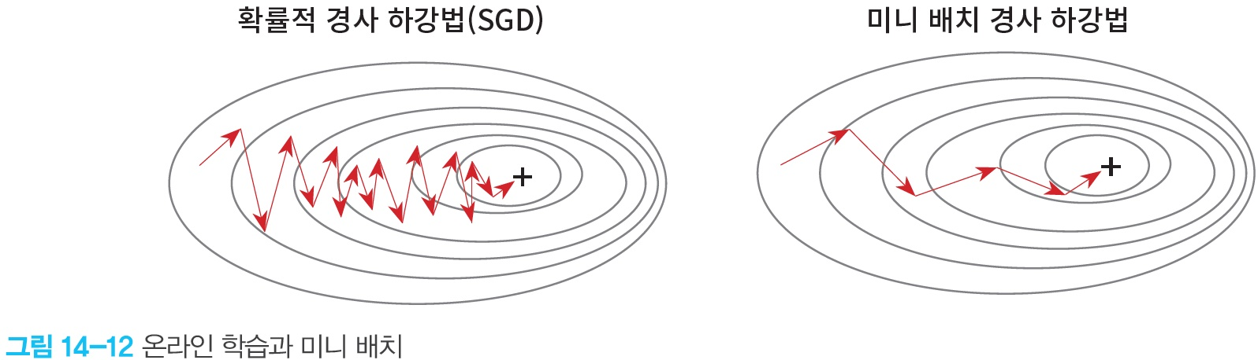
미니 배치
온라인 학습과 배치 학습의 중간에 있는 방법이 미니 배치(mini barch)이다.
이 방법에서는 훈련 데이터를 작은 배치들로 분리시켜서 하나의 배치가 끝날 때마다 학습을 수행하는 방법이다.
1 < size(매니 배치) < size(훈련 데이터)

Slide 26
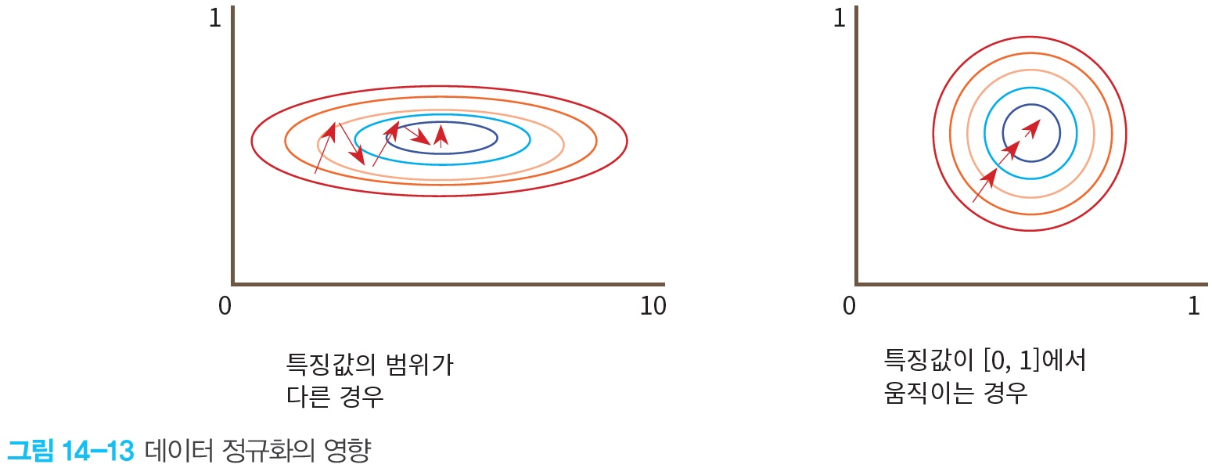
데이터 정규화
입력값은 [0, 1] 사이의 값이어야 한다.

Slide 27
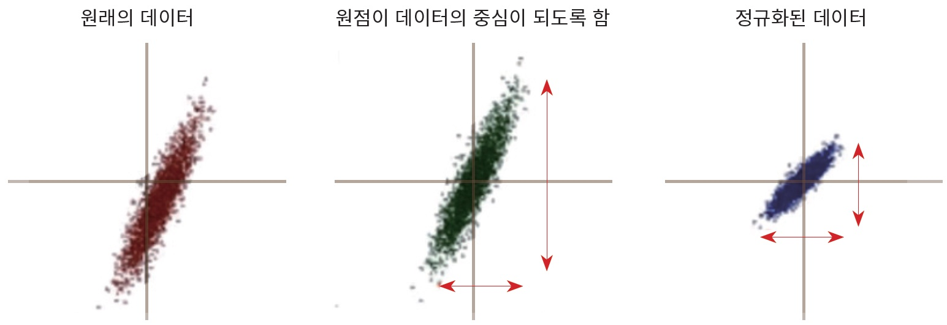
데이터 정규화

Slide 28
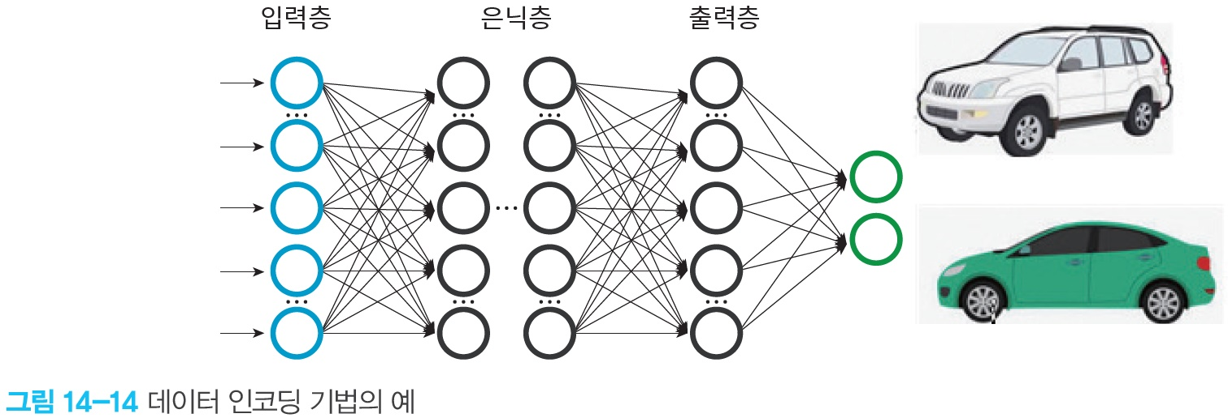
데이터 엔코딩 방법

Slide 29
데이터 엔코딩 방법
[0] 30 male 3800 SUV
[1] 36 female 4200 SEDAN
[2] 52 male 4000 SUV
[3] 42 female 4400 SEDAN
[0] -1.23 -1.0 -1.34 (1.0 0.0)
[1] -0.49 1.0 0.45 (0.0 1.0)
[2] 1.48 -1.0 -0.45 (1.0 0.0)
[3] 0.25 1.0 1.34 (0.0 1.0)

Slide 30
실행결과
_________________________________________________________________
Layer (type) Output Shape Param #
=================================================================
dense_4 (Dense) (None, 512) 401920
_________________________________________________________________
dense_5 (Dense) (None, 10) 5130
=================================================================
Total params: 407,050
Trainable params: 407,050
Non-trainable params: 0
...
Epoch 18/20
60000/60000 [==============================] - 1s 18us/sample - loss: 0.0344 - acc: 0.8480
Epoch 19/20
60000/60000 [==============================] - 1s 18us/sample - loss: 0.0335 - acc: 0.8505
Epoch 20/20
60000/60000 [==============================] - 1s 18us/sample - loss: 0.0328 - acc: 0.8530
테스트 손실값: 0.03148304631710053
테스트 정확도: 0.8628

Slide 31
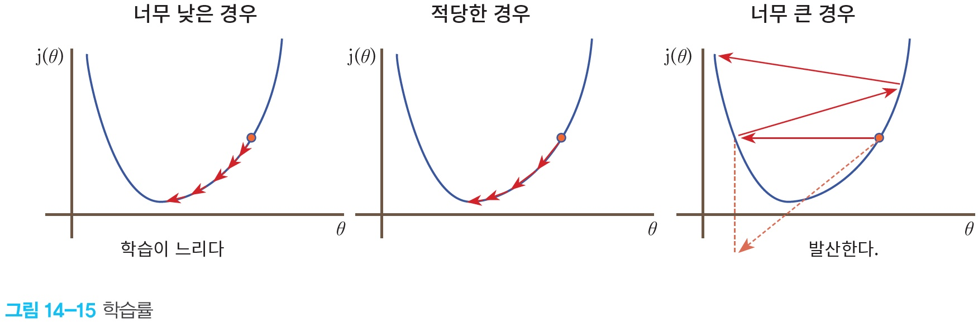
학습률

Slide 32
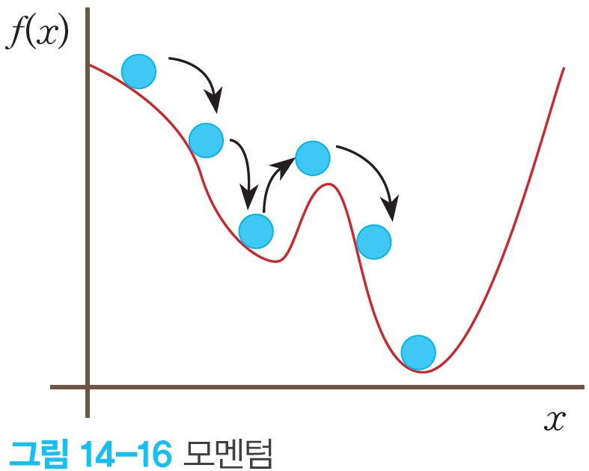
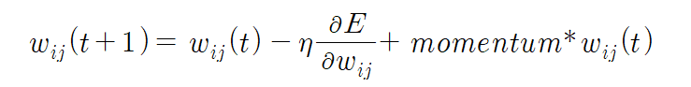
모멘텀
모멘텀(momentum)은 학습 속도를 가속시킬 목적으로 사용한다.

Slide 33
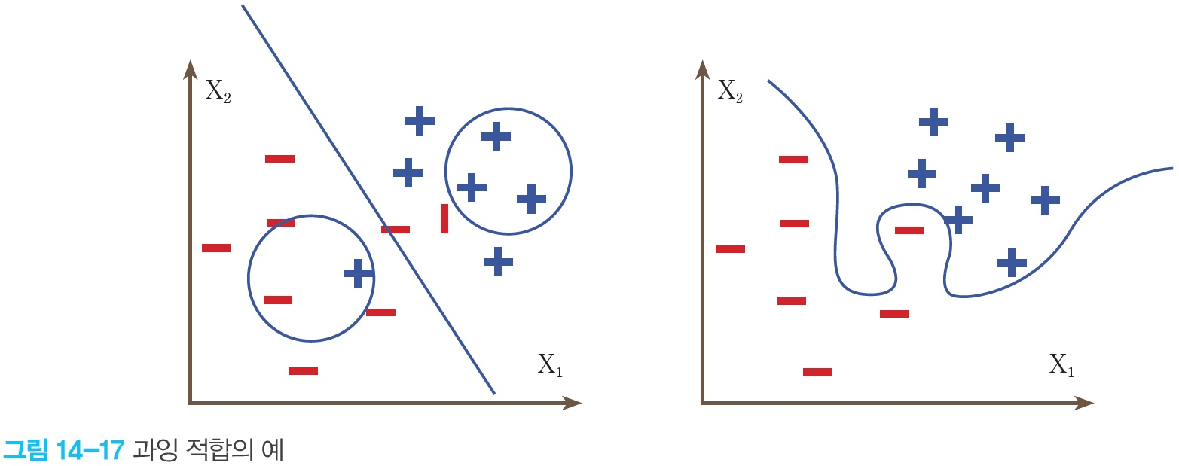
과잉 적합

Slide 34
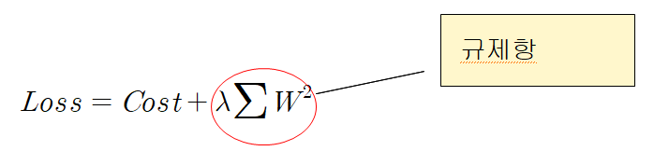
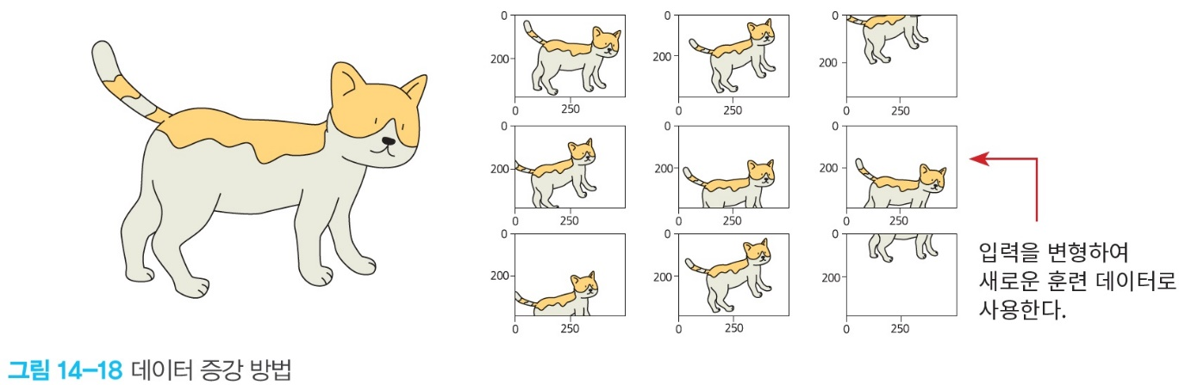
과잉 적합
규제항의 도입
데이터 증강

Slide 35
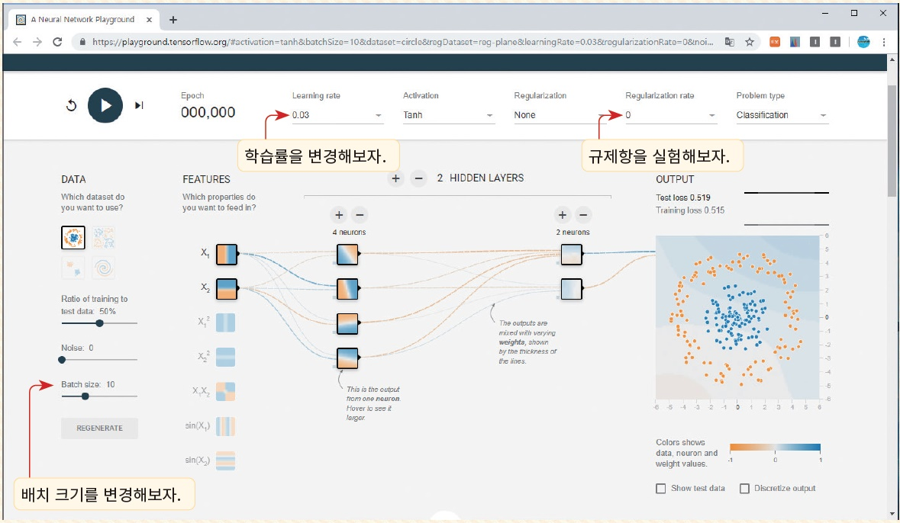
Lab: 배치 크기, 학습률, 규제항

Slide 36
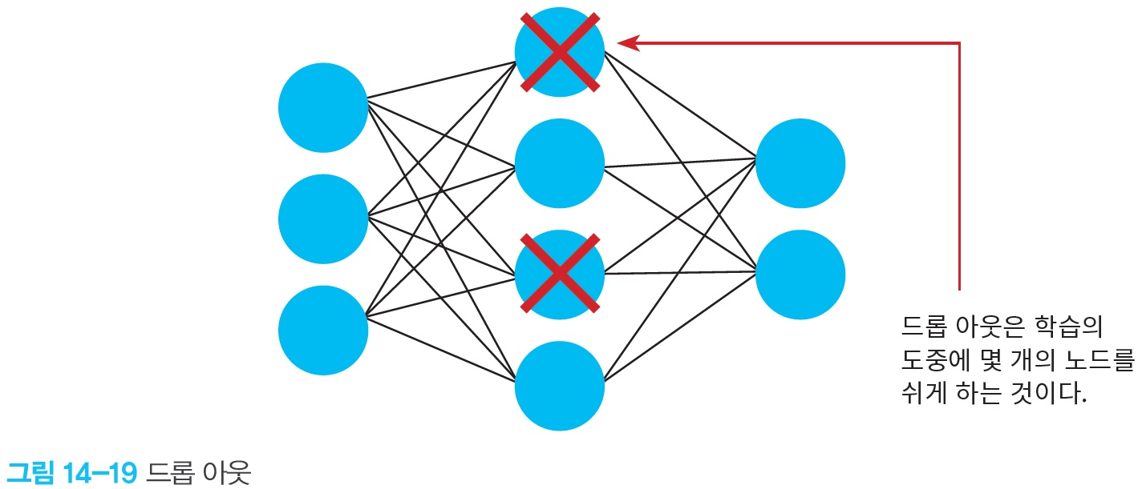
드롭아웃
드롭 아웃은 몇 개의 노드들을 학습 과정에서 랜덤하게 제외하는 것이다.

Slide 37
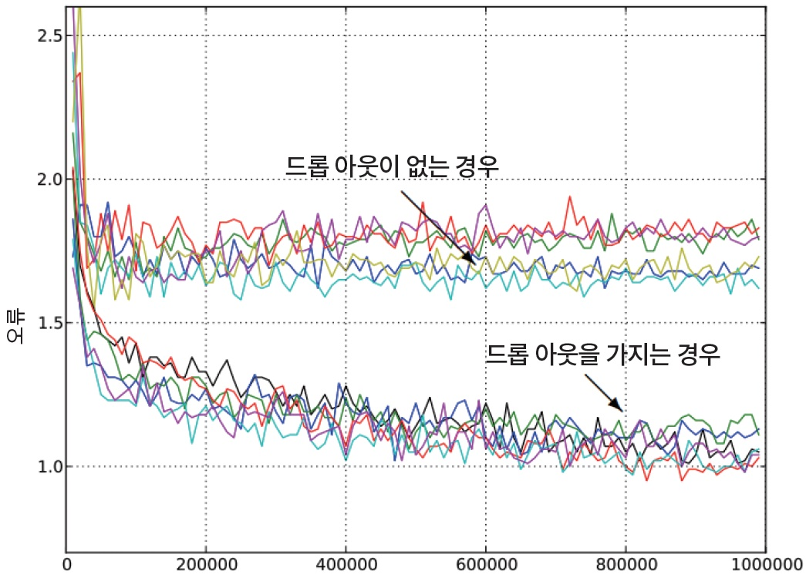
드롭아웃의 효과

Slide 38
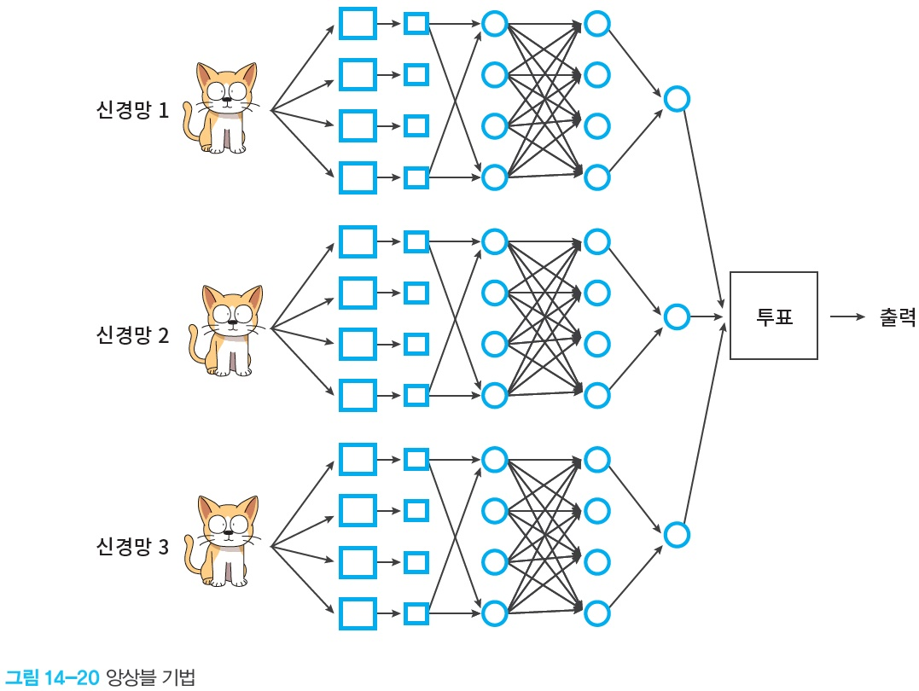
앙상블

Slide 39
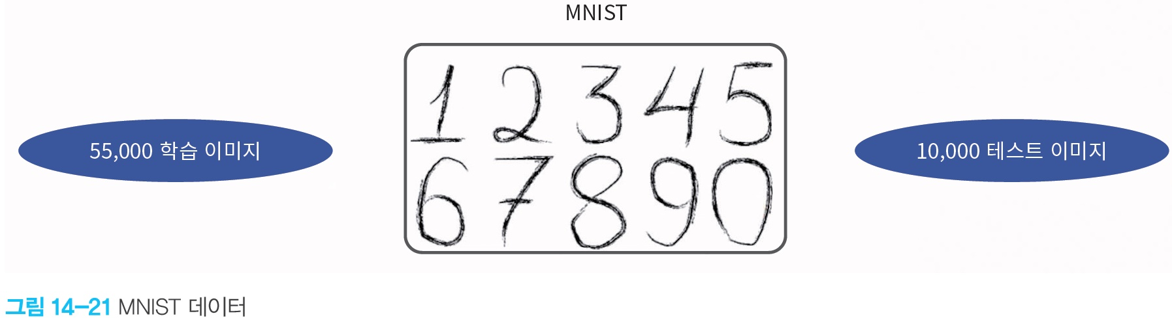
Keras를 이용한 MNIST 숫자 인식

Slide 40
Keras를 이용한 MNIST 숫자 인식
import matplotlib.pyplot as plt
import tensorflow as tf
mnist = tf.keras.datasets.mnist
(x_train, y_train),(x_test, y_test) = mnist.load_data()
x_train, x_test = x_train / 255.0, x_test / 255.0
model = tf.keras.models.Sequential()
model.add(tf.keras.layers.Flatten(input_shape=(28,28)))
model.add(tf.keras.layers.Dense(512, activation='relu'))
model.add(tf.keras.layers.Dropout(0.2))
model.add(tf.keras.layers.Dense(10, activation='softmax'))
model.compile(optimizer='adam',
loss='sparse_categorical_crossentropy',
metrics=['accuracy'])
model.fit(x_train, y_train, epochs=5)
model.evaluate(x_test, y_test)

Slide 41
실행 결과
Epoch 1/5
60000/60000 [======================] - 7s 116us/sample - loss: 0.2205 - acc: 0.9348
Epoch 2/5
60000/60000 [======================] - 7s 110us/sample - loss: 0.0969 - acc: 0.9700
Epoch 3/5
60000/60000 [======================] - 7s 109us/sample - loss: 0.0678 - acc: 0.9785
Epoch 4/5
60000/60000 [======================] - 6s 108us/sample - loss: 0.0529 - acc: 0.9834
Epoch 5/5
60000/60000 [======================] - 7s 108us/sample - loss: 0.0428 - acc: 0.9859
10000/10000 [======================] - 0s 43us/sample - loss: 0.0645 - acc: 0.9795

Slide 42
Summary
DNN(deep neural networks)에서 사용하는 학습 알고리즘이다. DNN은 MLP(다층 퍼셉트론)에서 은닉층의 개수를 증가시킨 것이다.
그래디언트 소멸 문제란 은닉층이 신경망에 많이 추가되면 손실 함수의 그래디언트가 0에 가까워지고 따라서 학습이 되지 않는 현상이다. 그라디언트 소멸 문제를 해결하기 위하여 DNN에서는 활성화 함수로 ReLU 함수를 많이 사용한다.
교차 엔트로피(cross entropy)를 손실 함수로 많이 사용한다. 교차 엔트로피는 2개의 확률분포 간의 거리를 측정한 것이다.
가중치의 초기값은 작은 난수로 결정되어야 한다.

Slide 43
Q & A

